Slide 1
Spring Boot 开发实用篇

Slide 2
热部署
配置高级
测试
数据层解决方案
整合第三方技术
监控

Slide 3
热部署
01
手动启动热部署
自动启动热部署
热部署范围配置
关闭热部署

Slide 4
启动热部署
开启开发者工具
激活热部署：Ctrl + F9
<dependency> <groupId>org.springframework.boot</groupId> <artifactId>spring-boot-devtools</artifactId> <optional>true</optional> </dependency>

Slide 5
启动热部署
关于热部署
重启（Restart）：自定义开发代码，包含类、页面、配置文件等，加载位置restart类加载器
重载（ReLoad）：jar包，加载位置base类加载器

Slide 6
开启开发者工具后启用热部署
使用构建项目操作启动热部署（Ctrl+F9）
热部署仅仅加载当前开发者自定义开发的资源，不加载jar资源

Slide 7


启动热部署
痛点

Slide 8
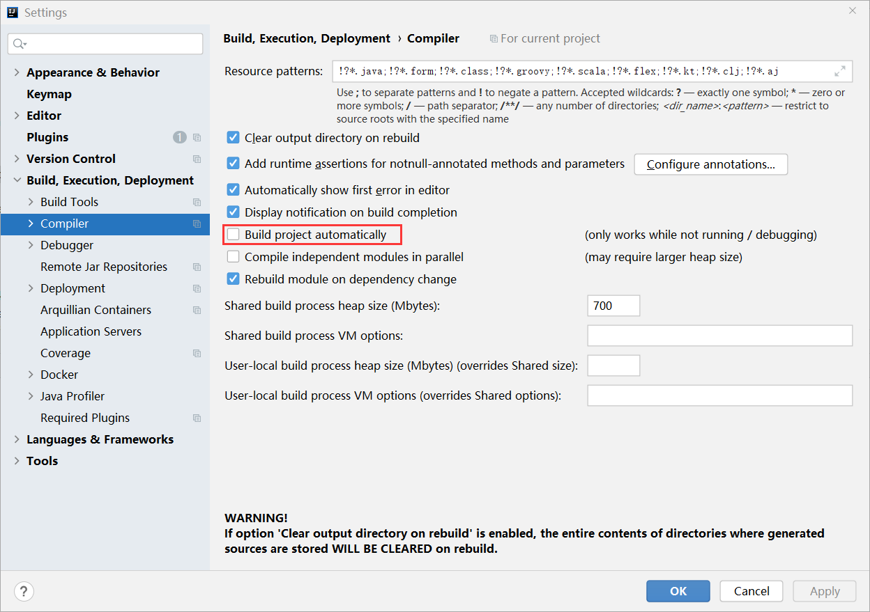
自动启动热部署
设置自动构建项目

Slide 9
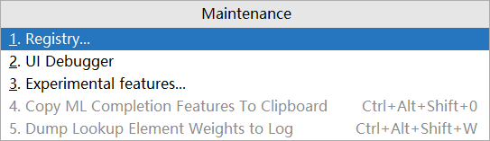
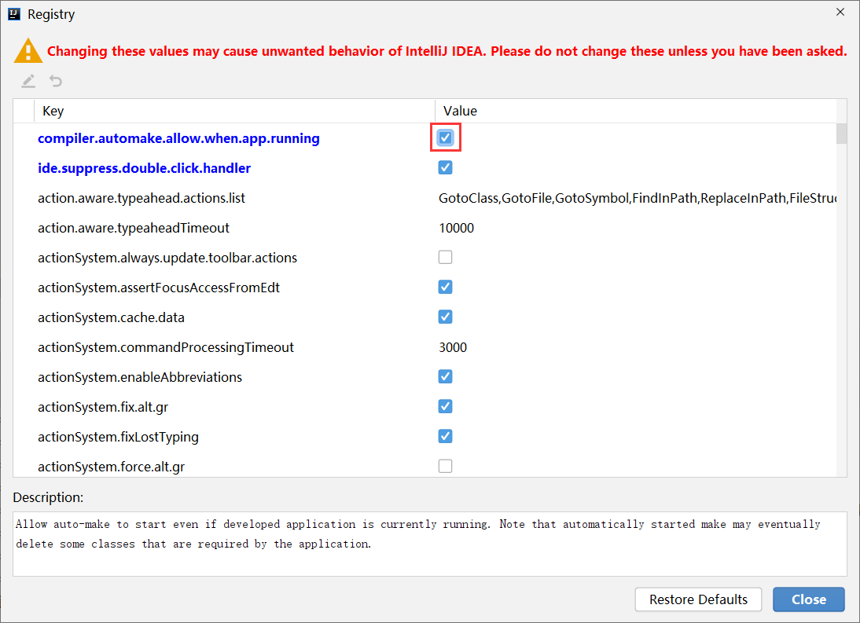
自动启动热部署
设置自动构建项目

Slide 10
自动启动热部署
激活方式：Idea失去焦点5秒后启动热部署

Slide 11
设置自动构建用于自动热部署

Slide 12
热部署范围配置
默认不触发重启的目录列表
/META-INF/maven
/META-INF/resources
/resources
/static
/public
/templates

Slide 13
热部署范围配置
自定义不参与重启排除项
devtools: restart: exclude: public/**,static/**

Slide 14
自定义重启排除项

Slide 15
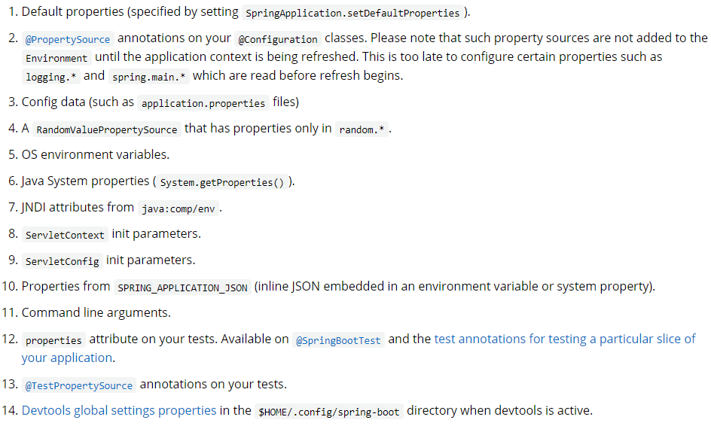
属性加载优先顺序
参看https://docs.spring.io/spring-boot/docs/current/reference/html/spring-boot-features.html#boot-features-external-config
低
高

Slide 16
禁用热部署
设置高优先级属性禁用热部署
public static void main(String[] args) { System.setProperty("spring.devtools.restart.enabled", "false"); SpringApplication.run(SSMPApplication.class); }

Slide 17
禁用热部署功能

Slide 18
手动启动热部署
自动启动热部署
热部署范围配置
关闭热部署

Slide 19
配置高级
02
@ConfigurationProperties
宽松绑定/松散绑定
常用计量单位绑定
数据校验

Slide 20
@ConfigurationProperties
使用@ConfigurationProperties为第三方bean绑定属性
@Bean @ConfigurationProperties(prefix = "datasource") public DruidDataSource dataSource(){ DruidDataSource ds = new DruidDataSource(); return ds; }
datasource: driverClassName: com.mysql.jdbc.Driver

Slide 21
@EnableConfigurationProperties
@EnableConfigurationProperties注解可以将使用@ConfigurationProperties注解对应的类加入Spring容器管控
@SpringBootApplication @EnableConfigurationProperties(ServerConfig.class) public class DemoApplication { }
//@Component @Data @ConfigurationProperties(prefix = "servers") public class ServerConfig { }
注意事项
@EnableConfigurationProperties与@Component不能同时使用

Slide 22
@ConfigurationProperties
解除使用@ConfigurationProperties注释警告
<dependency> <groupId>org.springframework.boot</groupId> <artifactId>spring-boot-configuration-processor</artifactId> </dependency>

Slide 23
@ConfigurationProperties可以为第三方bean绑定属性

Slide 24
宽松绑定
@ConfigurationProperties绑定属性支持属性名宽松绑定
public class ServerConfig { private String ipAddress; private int port; private long timeout; }
驼峰模式
servers: ipAddress: 192.168.1.1 port: 2345 timeout: -1
下划线模式
中划线模式
常量模式
servers: ip_address: 192.168.1.2 port: 2345 timeout: -1
servers: ip-address: 192.168.1.3 port: 2345 timeout: -1
servers: IP_ADDRESS: 192.168.1.4 port: 2345 timeout: -1

Slide 25
宽松绑定
@ConfigurationProperties绑定属性支持属性名宽松绑定
public class ServerConfig { private String ipAddress; private int port; private long timeout; }
驼峰模式
servers: ipAddress: 192.168.1.1 port: 2345 timeout: -1
注意事项
宽松绑定不支持注解@Value引用单个属性的方式

Slide 26
宽松绑定
@ConfigurationProperties绑定属性支持属性名宽松绑定
@Bean @ConfigurationProperties(prefix = "datasource") public DruidDataSource dataSource(){ DruidDataSource ds = new DruidDataSource(); return ds; }
注意事项
绑定前缀名命名规范：仅能使用纯小写字母、数字、下划线作为合法的字符

Slide 27
@ConfigurationProperties绑定属性支持属性名宽松绑定
@Value注解不支持松散绑定
绑定前缀命名命名规则

Slide 28
常用计量单位
SpringBoot支持JDK8提供的时间与空间计量单位
@Component @Data @ConfigurationProperties(prefix = "servers") public class ServerConfig { private String ipAddress; private int port; private long timeout; @DurationUnit(ChronoUnit.MINUTES) private Duration serverTimeOut; @DataSizeUnit(DataUnit.MEGABYTES) private DataSize dataSize; }

Slide 29
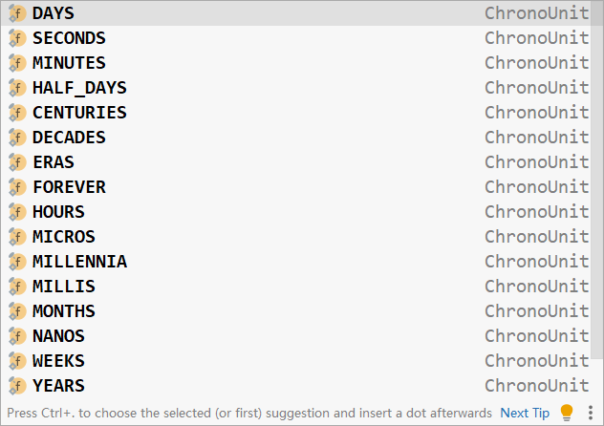
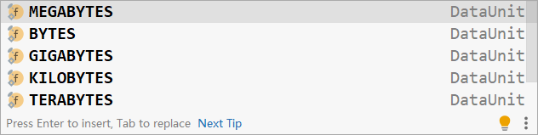
常用计量单位
JDK8支持的时间与空间计量单位
ChronoUnit
DataUnit

Slide 30
常用的计量单位的使用

Slide 31
数据校验
开启数据校验有助于系统安全性，J2EE规范中JSR303规范定义了一组有关数据校验相关的API

Slide 32
开启Bean数据校验
①：添加JSR303规范坐标与Hibernate校验框架对应坐标
<dependency> <groupId>javax.validation</groupId> <artifactId>validation-api</artifactId> </dependency> <dependency> <groupId>org.hibernate.validator</groupId> <artifactId>hibernate-validator</artifactId> </dependency>

Slide 33
开启Bean数据校验
②：对Bean开启校验功能
@Component @Data @ConfigurationProperties(prefix = "servers") @Validated public class ServerConfig { }

Slide 34
开启Bean数据校验
③：设置校验规则
@Component @Data @ConfigurationProperties(prefix = "servers") @Validated public class ServerConfig { @Max(value = 400,message = "最大值不能超过400") private int port; }

Slide 35
启用Bean属性校验
导入JSR303与Hibernate校验框架坐标
使用@Validated注解启用校验功能
使用具体校验规则规范数据校验格式

Slide 36
yaml语法规则
字面值表达方式
boolean: TRUE #TRUE,true,True,FALSE,false，False均可 float: 3.14 #6.8523015e+5 #支持科学计数法 int: 123 #0b1010_0111_0100_1010_1110 #支持二进制、八进制、十六进制 null: ~ #使用~表示null string: HelloWorld #字符串可以直接书写 string2: "Hello World" #可以使用双引号包裹特殊字符 date: 2018-02-17 #日期必须使用yyyy-MM-dd格式 datetime: 2018-02-17T15:02:31+08:00 #时间和日期之间使用T连接，最后使用+代表时区

Slide 37
注意yaml文件中对于数字的定义支持进制书写格式，如需使用字符串请使用引号明确标注

Slide 38
@ConfigurationProperties
宽松绑定/松散绑定
常用计量单位绑定
数据校验

Slide 39
测试
03
加载测试专用属性
加载测试专用配置
Web环境模拟测试
数据层测试回滚
测试用例数据设定

Slide 40
加载测试专用属性
在启动测试环境时可以通过properties参数设置测试环境专用的属性
优势：比多环境开发中的测试环境影响范围更小，仅对当前测试类有效
@SpringBootTest(properties = {"test.prop=testValue1"}) public class PropertiesAndArgsTest { @Value("${test.prop}") private String msg; @Test void testProperties(){ System.out.println(msg); } }

Slide 41
加载测试专用属性
在启动测试环境时可以通过args参数设置测试环境专用的传入参数
@SpringBootTest(args = {"--test.arg=testValue2"}) public class PropertiesAndArgsTest { @Value("${test.arg}") private String msg; @Test void testArgs(){ System.out.println(msg); } }

Slide 42
加载测试临时属性应用于小范围测试环境

Slide 43
加载测试专用配置
使用@Import注解加载当前测试类专用的配置
@SpringBootTest @Import(MsgConfig.class) public class ConfigurationTest { @Autowired private String msg; @Test void testConfiguration(){ System.out.println(msg); } }

Slide 44
加载测试范围配置应用于小范围测试环境

Slide 45
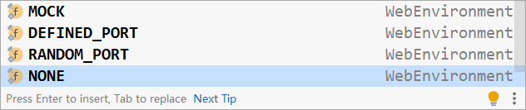
web环境模拟测试
模拟端口
@SpringBootTest(webEnvironment = SpringBootTest.WebEnvironment.RANDOM_PORT) public class WebTest { @Test void testRandomPort () { } }

Slide 46
web环境模拟测试
虚拟请求测试
@SpringBootTest(webEnvironment = SpringBootTest.WebEnvironment.RANDOM_PORT) //开启虚拟MVC调用 @AutoConfigureMockMvc public class WebTest { @Test //注入虚拟MVC调用对象 public void testWeb(@Autowired MockMvc mvc) throws Exception { //创建虚拟请求，当前访问/books MockHttpServletRequestBuilder builder = MockMvcRequestBuilders.get("/books"); //执行请求 ResultActions action = mvc.perform(builder); } }

Slide 47
web环境模拟测试
虚拟请求状态匹配
@Test public void testSataus(@Autowired MockMvc mvc) throws Exception { MockHttpServletRequestBuilder builder = MockMvcRequestBuilders.get("/books"); ResultActions action = mvc.perform(builder); //匹配执行状态（是否预期值） //定义执行状态匹配器 StatusResultMatchers status = MockMvcResultMatchers.status(); //定义预期执行状态 ResultMatcher ok = status.isOk(); //使用本次真实执行结果与预期结果进行比对 action.andExpect(ok); }

Slide 48
web环境模拟测试
虚拟请求响应体匹配
@Test public void testBody(@Autowired MockMvc mvc) throws Exception { MockHttpServletRequestBuilder builder = MockMvcRequestBuilders.get("/books");
ResultActions action = mvc.perform(builder); //匹配执行结果（是否预期值） //定义执行结果匹配器 ContentResultMatchers content = MockMvcResultMatchers.content(); //定义预期执行结果 ResultMatcher result = content().string("springboot"); //使用本次真实执行结果与预期结果进行比对 action.andExpect(result); }

Slide 49
web环境模拟测试
虚拟请求响应体（json）匹配
@Test public void testJson(@Autowired MockMvc mvc) throws Exception { MockHttpServletRequestBuilder builder = MockMvcRequestBuilders.get("/books"); ResultActions action = mvc.perform(builder); //匹配执行结果（是否预期值） //定义执行结果匹配器 ContentResultMatchers content = MockMvcResultMatchers.content(); //定义预期执行结果 ResultMatcher result = content.json("{\"id\":1,\"name\":\"SpringBoot2\"}"); //使用本次真实执行结果与预期结果进行比对 action.andExpect(result); }

Slide 50
web环境模拟测试
虚拟请求响应头匹配
@Test public void testContentType(@Autowired MockMvc mvc) throws Exception { MockHttpServletRequestBuilder builder = MockMvcRequestBuilders.get("/books"); ResultActions action = mvc.perform(builder); HeaderResultMatchers header = MockMvcResultMatchers.header(); ResultMatcher resultHeader = header.string("Content-Type", "application/json"); action.andExpect(resultHeader); }

Slide 51
web环境模拟测试
设置测试端口
模拟测试启动
模拟测试匹配（各组成部分信息均可匹配）

Slide 52
业务层测试事务回滚
为测试用例添加事务，SpringBoot会对测试用例对应的事务提交操作进行回滚
如果想在测试用例中提交事务，可以通过@Rollback注解设置
@SpringBootTest @Transactional public class DaoTest { @Autowired private BookService bookService; }
@SpringBootTest @Transactional @Rollback(false) public class DaoTest { }

Slide 53
测试用例回滚事务

Slide 54
测试用例数据设定
测试用例数据通常采用随机值进行测试，使用SpringBoot提供的随机数为其赋值
${random.int}表示随机整数
${random.int(10)}表示10以内的随机数
${random.int(10,20)}表示10到20的随机数
其中()可以是任意字符，例如[]，!!均可
testcast: book: id: ${random.int} # 随机整数 id2: ${random.int(10)} # 10以内随机数 type: ${random.int(10,20)} # 10到20随机数 uuid: ${random.uuid} # 随机uuid name: ${random.value} # 随机字符串,MD5字符串,32位 publishTime: ${random.long} # 随机整数(long范围)

Slide 55
使用随机数据替换测试用例中书写固定的数据

Slide 56
加载测试专用属性
加载测试专用配置
Web环境模拟测试
数据层测试回滚
测试用例数据设定

Slide 57
数据层解决方案
04
SQL
NoSQL

Slide 58
数据层解决方案
现有数据层解决方案技术选型
数据源：DruidDataSource
持久化技术：MyBatis-Plus / MyBatis
数据库：MySQL
Druid + MyBatis-Plus + MySQL

Slide 59
数据源配置格式
格式一
格式二
spring: datasource: driver-class-name: com.mysql.cj.jdbc.Driver url: jdbc:mysql://localhost:3306/ssm_db?serverTimezone=UTC username: root password: root type: com.alibaba.druid.pool.DruidDataSource
spring: datasource: druid: driver-class-name: com.mysql.cj.jdbc.Driver url: jdbc:mysql://localhost:3306/ssm_db?serverTimezone=UTC username: root password: root

Slide 60
数据源配置
spring: datasource: druid: driver-class-name: com.mysql.cj.jdbc.Driver url: jdbc:mysql://localhost:3306/ssm_db?serverTimezone=UTC username: root password: root
SpringBoot提供了3种内嵌的数据源对象供开发者选择
HikariCP
Tomcat提供DataSource
Commons DBCP
spring: datasource: driver-class-name: com.mysql.cj.jdbc.Driver url: jdbc:mysql://localhost:3306/ssm_db?serverTimezone=UTC username: root password: root

Slide 61
数据源配置
SpringBoot提供了3种内嵌的数据源对象供开发者选择
HikariCP：默认内置数据源对象
Tomcat提供DataSource：HikariCP不可用的情况下，且在web环境中，将使用tomcat服务器配置的数据源对象
Commons DBCP：Hikari不可用，tomcat数据源也不可用，将使用dbcp数据源
通用配置无法设置具体的数据源配置信息，仅提供基本的连接相关配置，如需配置，在下一级配置中设置具体设定
spring: datasource: driver-class-name: com.mysql.cj.jdbc.Driver url: jdbc:mysql://localhost:3306/ssm_db username: root password: root hikari: maximum-pool-size: 50

Slide 62
SpringBoot内置3款数据源可供选择
HikariCP（默认）
Tomcat提供DataSource
Commons DBCP

Slide 63
数据层解决方案
现有数据层解决方案技术选型
数据源：DruidDataSource
持久化技术：MyBatis-Plus / MyBatis
数据库：MySQL
Druid + MyBatis-Plus + MySQL

Slide 64
数据层解决方案
内置持久化解决方案——JdbcTemplate
@SpringBootTest class Springboot15SqlApplicationTests { @Autowired private JdbcTemplate jdbcTemplate; @Test void testJdbc(){ String sql = "select * from tbl_book where id = 1"; List<Book> query = jdbcTemplate.query(sql, new RowMapper<Book>() { @Override public Book mapRow(ResultSet rs, int rowNum) throws SQLException { Book temp = new Book(); temp.setId(rs.getInt("id")); temp.setName(rs.getString("name")); temp.setType(rs.getString("type")); temp.setDescription(rs.getString("description")); return temp; } }); System.out.println(query); } }

Slide 65
数据层解决方案
内置持久化解决方案——JdbcTemplate
<dependency> <groupId>org.springframework.boot</groupId> <artifactId>spring-boot-starter-jdbc</artifactId> </dependency>

Slide 66
数据层解决方案
JdbcTemplate配置
spring: jdbc: template: query-timeout: -1 # 查询超时时间 max-rows: 500 # 最大行数 fetch-size: -1 # 缓存行数

Slide 67
SpringBoot内置JdbcTemplate持久化解决方案
使用JdbcTemplate需要导入spring-boot-starter-jdbc

Slide 68
数据层解决方案
现有数据层解决方案技术选型
数据源：DruidDataSource
持久化技术：MyBatis-Plus / MyBatis
数据库：MySQL
Druid + MyBatis-Plus + MySQL

Slide 69
内嵌数据库
SpringBoot提供了3种内嵌数据库供开发者选择，提高开发测试效率
H2
HSQL
Derby

Slide 70
内嵌数据库（H2）
导入H2相关坐标
<dependency> <groupId>org.springframework.boot</groupId> <artifactId>spring-boot-starter-data-jpa</artifactId> </dependency> <dependency> <groupId>com.h2database</groupId> <artifactId>h2</artifactId> <scope>runtime</scope> </dependency>

Slide 71
内嵌数据库（H2）
设置当前项目为web工程，并配置H2管理控制台参数
访问用户名sa，默认密码123456
server: port: 80 spring: h2: console: path: /h2 enabled: true

Slide 72
内嵌数据库（H2）
操作数据库（创建表）
create table tbl_book (id int,name varchar,type varchar,description varchar)

Slide 73
内嵌数据库（H2）
设置访问数据源
server: port: 80 spring: datasource: driver-class-name: org.h2.Driver url: jdbc:h2:~/test username: sa password: 123456 h2: console: path: /h2 enabled: true

Slide 74
内嵌数据库（H2）
H2数据库控制台仅用于开发阶段，线上项目请务必关闭控制台功能
server: port: 80 spring: h2: console: path: /h2 enabled: false

Slide 75
数据库设定
SpringBoot可以根据url地址自动识别数据库种类，在保障驱动类存在的情况下，可以省略配置
server: port: 80 spring: datasource:
# driver-class-name: org.h2.Driver url: jdbc:h2:~/test username: sa password: 123456 h2: console: path: /h2 enabled: true

Slide 76
H2内嵌式数据库启动方式
H2数据库线上运行时请务必关闭

Slide 77
数据层解决方案
现有数据层解决方案技术选型
Druid + MyBatis-Plus + MySQL
数据源
持久化
数据库
Druid
MyBatis-Plus
MySQL
Hikari
MyBatis
H2
JdbcTemplate

Slide 78
数据源配置（Hikari）
持久化技术（JdbcTemplate）
数据库（H2）

Slide 79
数据层解决方案
04
SQL
NoSQL

Slide 80
NoSQL解决方案
市面上常见的NoSQL解决方案
Redis
Mongo
ES
Solr
说明：上述技术通常在Linux系统中安装部署，为降低学习者压力，本课程制作基于Windows版安装所有的软件并基于Windows版安装的软件进行课程制作

Slide 81
Redis
Redis是一款key-value存储结构的内存级NoSQL数据库
支持多种数据存储格式
支持持久化
支持集群
Redis下载（ Windows版）
https://github.com/tporadowski/redis/releases
Redis安装与启动（ Windows版）
Windows解压安装或一键式安装
服务端启动命令
客户端启动命令
redis-server.exe redis.windows.conf
redis-cli.exe

Slide 82
Redis安装（Windows版）
Redis基本操作

Slide 83
Redis
导入SpringBoot整合Redis坐标
<dependency> <groupId>org.springframework.boot</groupId> <artifactId>spring-boot-starter-data-redis</artifactId> </dependency>

Slide 84
Redis
配置Redis（采用默认配置）
主机：localhost（默认）
端口：6379（默认）
spring: redis: host: localhost # 127.0.0.1 port: 6379

Slide 85
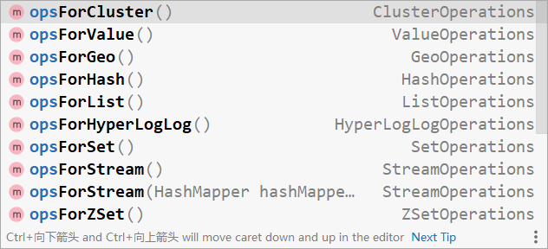
Redis
RedisTemplate提供操作各种数据存储类型的接口API

Slide 86
Redis
客户端：RedisTemplate
@SpringBootTest class Springboot16NosqlApplicationTests { @Test void set(@Autowired RedisTemplate redisTemplate) { ValueOperations ops = redisTemplate.opsForValue(); ops.set("testKey","testValue"); } @Test void get(@Autowired RedisTemplate redisTemplate) { ValueOperations ops = redisTemplate.opsForValue(); Object val = ops.get("testKey"); System.out.println(val); } }

Slide 87
Redis
客户端：RedisTemplate
@SpringBootTest class Springboot16NosqlApplicationTests { @Test void set(@Autowired RedisTemplate redisTemplate) { HashOperations opsH = redisTemplate.opsForHash(); opsH.put("testKeyH","testFieldH","testValueH"); } @Test void get(@Autowired RedisTemplate redisTemplate) { HashOperations opsH = redisTemplate.opsForHash(); Object valH = opsH.get("testKeyH", "testFieldH"); System.out.println(valH); } }

Slide 88
SpringBoot整合Redis
导入redis对应的starter
配置
提供操作Redis接口对象RedisTemplate
ops*：获取各种数据类型操作接口

Slide 89
Redis
客户端：RedisTemplate以对象作为key和value，内部对数据进行序列化
@SpringBootTest class Springboot16NosqlApplicationTests { @Test void set(@Autowired RedisTemplate redisTemplate) { ValueOperations ops = redisTemplate.opsForValue(); ops.set("testKey","testValue"); } @Test void get(@Autowired RedisTemplate redisTemplate) { ValueOperations ops = redisTemplate.opsForValue(); Object val = ops.get("testKey"); System.out.println(val); } }

Slide 90
Redis
客户端：StringRedisTemplate以字符串作为key和value，与Redis客户端操作等效
@SpringBootTest class Springboot16NosqlApplicationTests { @Test void set(@Autowired StringRedisTemplate redisTemplate) { ValueOperations ops = redisTemplate.opsForValue(); ops.set("testKey","testValue"); } @Test void get(@Autowired StringRedisTemplate redisTemplate) { ValueOperations ops = redisTemplate.opsForValue(); Object val = ops.get("testKey"); System.out.println(val); } }

Slide 91
RedisTemplate
StringRedisTemplate（常用）

Slide 92
Redis
客户端选择：jedis
<dependency> <groupId>redis.clients</groupId> <artifactId>jedis</artifactId> </dependency>

Slide 93
Redis
配置客户端
spring: redis: host: localhost # 127.0.0.1 port: 6379 client-type: lettuce

Slide 94
Redis
配置客户端专用属性
spring: redis: host: localhost # 127.0.0.1 port: 6379 client-type: lettuce lettuce: pool: max-active: 16 jedis: pool: max-active: 16

Slide 95
Redis
lettcus与jedis区别
jedis连接Redis服务器是直连模式，当多线程模式下使用jedis会存在线程安全问题，解决方案可以通过配置连接池使每个连接专用，这样整体性能就大受影响。
lettcus基于Netty框架进行与Redis服务器连接，底层设计中采用StatefulRedisConnection。 StatefulRedisConnection自身是线程安全的，可以保障并发访问安全问题，所以一个连接可以被多线程复用。当然lettcus也支持多连接实例一起工作。

Slide 96
SpringBoot整合Redis客户端选择
lettuce（默认）
jedis

Slide 97
Mongodb
MongoDB是一个开源、高性能、无模式的文档型数据库。NoSQL数据库产品中的一种，是最像关系型数据库的非关系型数据库

Slide 98





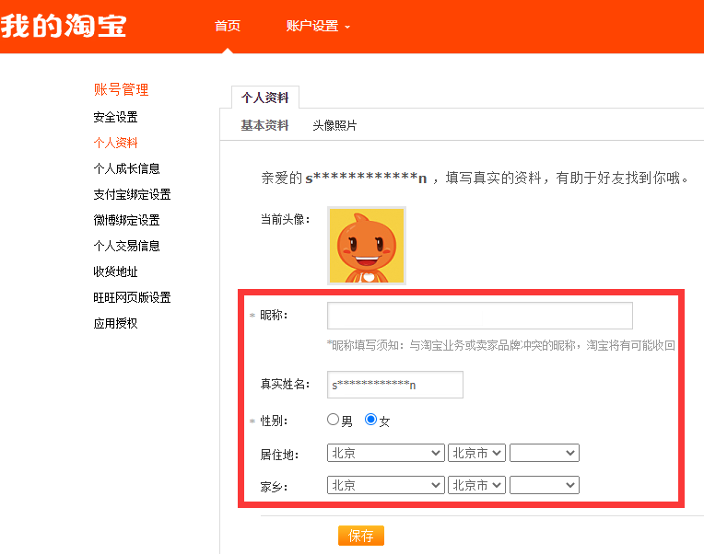
Mongodb
淘宝用户数据
存储位置：数据库
特征：永久性存储，修改频度极低
游戏装备数据、游戏道具数据
存储位置：数据库、Mongodb
特征：永久性存储与临时存储相结合、修改频度较高
直播数据、打赏数据、粉丝数据
存储位置：数据库、Mongodb
特征：永久性存储与临时存储相结合，修改频度极高
物联网数据
存储位置：Mongodb
特征：临时存储，修改频度飞速
其他数据……

Slide 99
Mongodb应用场景

Slide 100
Mongodb
Windows版Mongo下载
https://www.mongodb.com/try/download
Windows版Mongo安装
解压缩后设置数据目录
Windows版Mongo启动
服务端启动
客户端启动
mongod --dbpath=..\data\db
mongo --host=127.0.0.1 --port=27017

Slide 101
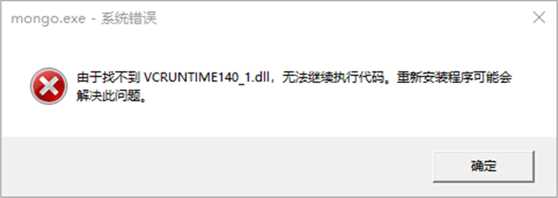
Mongodb
Windows版Mongo安装问题及解决方案
步骤一：下载对应的dll文件（通过互联网搜索即可）
步骤二：拷贝到windows安装路径下的system32目录中
步骤三：执行命令注册对应dll文件
regsvr32 vcruntime140_1.dll

Slide 102
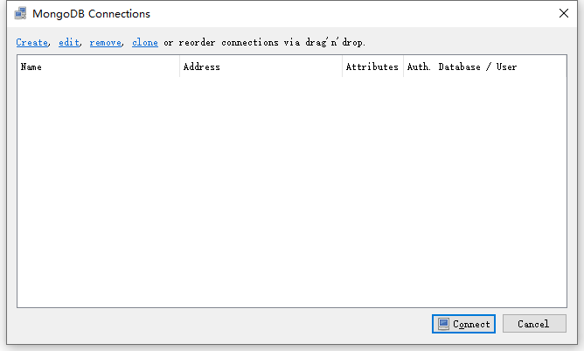
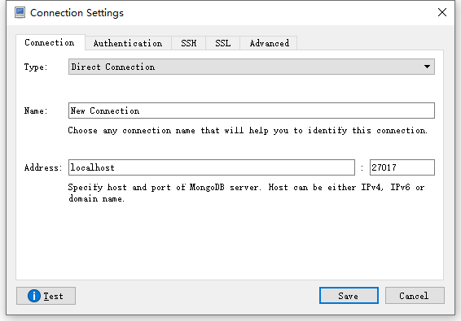
Mongodb
可视化客户端——Robo 3T

Slide 103
Mongodb安装、启动
可视化客户端Robo 3T安装与连接

Slide 104
Mongodb
新增
修改
删除
db.集合名称.insert/save/insertOne(文档)
db.集合名称.remove(条件)
db.集合名称.update(条件，{操作种类:{文档}})

Slide 105
Mongodb
基础查询
查询全部：db.集合.find();
查第一条：db.集合.findOne()
查询指定数量文档：db.集合.find().limit(10) //查10条文档
跳过指定数量文档：db.集合.find().skip(20) //跳过20条文档
统计：db.集合.count()
排序：db.集合.sort({age:1}) //按age升序排序
投影：db.集合名称.find(条件,{name:1,age:1}) //仅保留name与age域
条件查询
基本格式：db.集合.find({条件})
模糊查询：db.集合.find({域名:/正则表达式/}) //等同SQL中的like，比like强大，可以执行正则所有规则
条件比较运算：db.集合.find({域名:{$gt:值}}) //等同SQL中的数值比较操作，例如：name>18
包含查询：db.集合.find({域名:{$in:[值1，值2]}}) //等同于SQL中的in
条件连接查询：db.集合.find({$and:[{条件1},{条件2}]}) //等同于SQL中的and、or

Slide 106
Mongodb基础CRUD

Slide 107
Mongodb
导入Mongodb驱动
<dependency> <groupId>org.springframework.boot</groupId> <artifactId>spring-boot-starter-data-mongodb</artifactId> </dependency>

Slide 108
Mongodb
配置客户端
spring: data: mongodb: uri: mongodb://localhost/itheima

Slide 109
Mongodb
客户端读写Mongodb
@Test void testSave(@Autowired MongoTemplate mongoTemplate){ Book book = new Book(); book.setId(1); book.setType("springboot"); book.setName("springboot"); book.setDescription("springboot"); mongoTemplate.save(book); } @Test void testFind(@Autowired MongoTemplate mongoTemplate){ List<Book> all = mongoTemplate.findAll(Book.class); System.out.println(all); }

Slide 110
SpringBoot整合Mongodb
导入Mongodb对应的starter
配置mongodb访问uri
提供操作Mongodb接口对象MongoTemplate

Slide 111


ElasticSearch（ES）
Elasticsearch是一个分布式全文搜索引擎

Slide 112
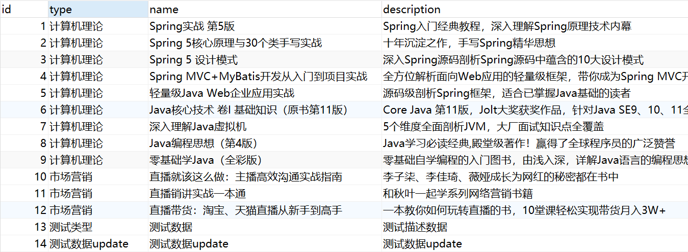
ElasticSearch（ES）
Elasticsearch是一个分布式全文搜索引擎
Spring

Slide 113


ElasticSearch（ES）
Elasticsearch是一个分布式全文搜索引擎
Spring
Spring
实战
第5版

Slide 114


ElasticSearch（ES）
Elasticsearch是一个分布式全文搜索引擎
索引
倒排索引
创建文档
使用文档
Spring
1,2,3,4,5
1x,xx,xx
实战
1
1x,xx,xx
第5版
1
1x,xx,xx

Slide 115
ES应用场景
ES相关概念

Slide 116
ElasticSearch（ES）
Windows版ES下载
https://www.elastic.co/cn/downloads/elasticsearch
Windows版ES安装与启动
运行 elasticsearch.bat

Slide 117
ES下载与安装

Slide 118
ElasticSearch（ES）
创建/查询/删除索引
PUT http://localhost:9200/books
GET http://localhost:9200/books
DELETE http://localhost:9200/books

Slide 119
ElasticSearch（ES）
IK分词器
下载：https://github.com/medcl/elasticsearch-analysis-ik/releases

Slide 120
ElasticSearch（ES）
创建索引并指定规则
{
"mappings":{
"properties":{
"id":{
"type":"keyword"
},
"name":{
"type":"text", "analyzer":"ik_max_word", "copy_to":"all"
},
"type":{
"type":"keyword"
},
"description":{
"type":"text", "analyzer":"ik_max_word", "copy_to":"all"
},
"all":{
"type":"text", "analyzer":"ik_max_word"
}
}
}
}

Slide 121
索引操作
IK分词器安装
设置索引创建规则（应用）

Slide 122
ElasticSearch（ES）
创建文档
POST http://localhost:9200/books/_doc #使用系统生成id
POST http://localhost:9200/books/_create/1 #使用指定id，
POST http://localhost:9200/books/_doc/1 #使用指定id，不存在创建，存在更新（版本递增）
{
"name":"springboot",
"type":"springboot",
"description":"springboot"
}

Slide 123
ElasticSearch（ES）
查询文档
条件查询
删除文档
GET http://localhost:9200/books/_doc/1 #查询单个文档
GET http://localhost:9200/books/_search #查询全部文档
GET http://localhost:9200/books/_search?q=name:springboot
DELETE http://localhost:9200/books/_doc/1

Slide 124
ElasticSearch（ES）
修改文档（全量修改）
修改文档（部分修改）
PUT http://localhost:9200/books/_doc/1
{
"name":"springboot",
"type":"springboot",
"description":"springboot"
}
POST http://localhost:9200/books/_update/1
{
"doc":{
"name":"springboot"
}
}

Slide 125
文档操作
增删改查

Slide 126
ElasticSearch（ES）
导入坐标
配置
客户端
<dependency> <groupId>org.springframework.boot</groupId> <artifactId>spring-boot-starter-data-elasticsearch</artifactId> </dependency>
spring: elasticsearch: rest: uris: http://localhost:9200
@SpringBootTest class Springboot18EsApplicationTests { @Autowired private ElasticsearchRestTemplate template; }

Slide 127
ElasticSearch（ES）
SpringBoot平台并没有跟随ES的更新速度进行同步更新，ES提供了High Level Client操作ES
导入坐标
配置（无）
<dependency> <groupId>org.elasticsearch.client</groupId> <artifactId>elasticsearch-rest-high-level-client</artifactId> </dependency>

Slide 128
ElasticSearch（ES）
客户端
@Test void test() throws IOException { HttpHost host = HttpHost.create("http://localhost:9200"); RestClientBuilder builder = RestClient.builder(host); RestHighLevelClient client = new RestHighLevelClient(builder); //客户端操作 CreateIndexRequest request = new CreateIndexRequest("books"); //获取操作索引的客户端对象，调用创建索引操作 client.indices().create(request, RequestOptions.DEFAULT); //关闭客户端 client.close(); }

Slide 129
ElasticSearch（ES）
客户端改进
@SpringBootTest class Springboot18EsApplicationTests { @Autowired private BookDao bookDao; @Autowired RestHighLevelClient client; @BeforeEach void setUp() { this.client = new RestHighLevelClient(RestClient.builder(HttpHost.create("http://localhost:9200"))); } @AfterEach void tearDown() throws IOException { this.client.close(); } }

Slide 130
ElasticSearch（ES）
客户端改进
@Test void test() throws IOException { //客户端操作 CreateIndexRequest request = new CreateIndexRequest("books"); //获取操作索引的客户端对象，调用创建索引操作 client.indices().create(request, RequestOptions.DEFAULT); }

Slide 131
High Leven Client
客户端初始化
客户端改进

Slide 132
ElasticSearch（ES）
创建索引
//创建索引 @Test void testCreateIndexByIK() throws IOException { HttpHost host = HttpHost.create("http://localhost:9200"); RestClientBuilder builder = RestClient.builder(host); RestHighLevelClient client = new RestHighLevelClient(builder); //客户端操作 CreateIndexRequest request = new CreateIndexRequest("books"); //设置要执行操作 String json = ""; //设置请求参数，参数类型json数据 request.source(json,XContentType.JSON); //获取操作索引的客户端对象，调用创建索引操作 client.indices().create(request, RequestOptions.DEFAULT); //关闭客户端 client.close(); }
String json = "{\n" + " \"mappings\":{\n" + " \"properties\":{\n" + " \"id\":{\n" + " \"type\":\"keyword\"\n" + " },\n" + " \"name\":{\n" + " \"type\":\"text\",\n" + " \"analyzer\":\"ik_max_word\",\n" + " \"copy_to\":\"all\"\n" + " },\n" + " \"type\":{\n" + " \"type\":\"keyword\"\n" + " },\n" + " \"description\":{\n" + " \"type\":\"text\",\n" + " \"analyzer\":\"ik_max_word\",\n" + " \"copy_to\":\"all\"\n" + " },\n" + " \"all\":{\n" + " \"type\":\"text\",\n" + " \"analyzer\":\"ik_max_word\"\n" + " }\n" + " }\n" + " }\n" + "}";

Slide 133
ElasticSearch（ES）
添加文档
//添加文档 @Test void testCreateDoc() throws IOException { Book book = bookDao.selectById(1); IndexRequest request = new IndexRequest("books").id(book.getId().toString()); String json = JSON.toJSONString(book); request.source(json,XContentType.JSON); client.index(request, RequestOptions.DEFAULT); }

Slide 134
ElasticSearch（ES）
批量添加文档
//批量添加文档 @Test void testCreateDocAll() throws IOException { List<Book> bookList = bookDao.selectList(null); BulkRequest bulk = new BulkRequest(); for (Book book : bookList) { IndexRequest request = new IndexRequest("books").id(book.getId().toString()); String json = JSON.toJSONString(book); request.source(json,XContentType.JSON); bulk.add(request); } client.bulk(bulk,RequestOptions.DEFAULT); }

Slide 135
创建索引
添加文档
批量添加文档

Slide 136
ElasticSearch（ES）
按id查询文档
@Test void testGet() throws IOException { GetRequest request = new GetRequest("books","1"); GetResponse response = client.get(request, RequestOptions.DEFAULT); String json = response.getSourceAsString(); System.out.println(json); }

Slide 137
ElasticSearch（ES）
按条件查询文档
@Test void testSearch() throws IOException { SearchRequest request = new SearchRequest("books"); SearchSourceBuilder builder = new SearchSourceBuilder(); builder.query(QueryBuilders.termQuery("all",“java")); request.source(builder); SearchResponse response = client.search(request, RequestOptions.DEFAULT); SearchHits hits = response.getHits(); for (SearchHit hit : hits) { String source = hit.getSourceAsString(); Book book = JSON.parseObject(source, Book.class); System.out.println(book); } }

Slide 138
根据id查询文档
根据条件查询文档

Slide 139
Redis
Mongodb
ElasticSearch

Slide 140
整合第三方技术
05
缓存
任务
邮件
消息

Slide 141
缓存
缓存是一种介于数据永久存储介质与数据应用之间的数据临时存储介质
DB
APP
cache

Slide 142
缓存
缓存是一种介于数据永久存储介质与数据应用之间的数据临时存储介质
使用缓存可以有效的减少低速数据读取过程的次数（例如磁盘IO），提高系统性能
缓存不仅可以用于提高永久性存储介质的数据读取效率，还可以提供临时的数据存储空间
DB
APP
cache

Slide 143
缓存作用
自定义缓存

Slide 144
缓存
SpringBoot提供了缓存技术，方便缓存使用

Slide 145
缓存使用
启用缓存
设置进入缓存的数据
设置读取缓存的数据

Slide 146
缓存使用
导入缓存技术对应的starter
<dependency> <groupId>org.springframework.boot</groupId> <artifactId>spring-boot-starter-cache</artifactId> </dependency>

Slide 147
缓存使用
启用缓存
@SpringBootApplication @EnableCaching public class Springboot19CacheApplication { public static void main(String[] args) { SpringApplication.run(Springboot19CacheApplication.class, args); } }

Slide 148
缓存使用
设置当前操作的结果数据进入缓存
@Cacheable(value="cacheSpace",key="#id") public Book getById(Integer id) { return bookDao.selectById(id); }

Slide 149
SpringBoot启用缓存的方式
@EnableCaching
@Cacheable

Slide 150
缓存
SpringBoot提供的缓存技术除了提供默认的缓存方案，还可以对其他缓存技术进行整合，统一接口，方便缓存技术的开发与管理

Slide 151
缓存
SpringBoot提供的缓存技术除了提供默认的缓存方案，还可以对其他缓存技术进行整合，统一接口，方便缓存技术的开发与管理
Generic
JCache
Ehcache
Hazelcast
Infinispan
Couchbase
Redis
Caffeine
Simple（默认）

Slide 152
缓存
SpringBoot提供的缓存技术除了提供默认的缓存方案，还可以对其他缓存技术进行整合，统一接口，方便缓存技术的开发与管理
Generic
JCache
Ehcache
Hazelcast
Infinispan
Couchbase
Redis
Caffeine
Simple（默认）
memcached

Slide 153
缓存
SpringBoot提供的缓存技术除了提供默认的缓存方案，还可以对其他缓存技术进行整合，统一接口，方便缓存技术的开发与管理
Generic
JCache
Ehcache
Hazelcast
Infinispan
Couchbase
Redis
Caffeine
Simple（默认）
memcached

Slide 154
缓存使用案例——手机验证码
需求
输入手机号获取验证码，组织文档以短信形式发送给用户（页面模拟）
输入手机号和验证码验证结果
需求分析
提供controller，传入手机号，业务层通过手机号计算出独有的6位验证码数据，存入缓存后返回此数据
提供controller，传入手机号与验证码，业务层通过手机号从缓存中读取验证码与输入验证码进行比对，返回比对结果

Slide 155
缓存使用案例——手机验证码
开启缓存
@SpringBootApplication @EnableCaching public class Springboot19CacheApplication { public static void main(String[] args) { SpringApplication.run(Springboot19CacheApplication.class, args); } }

Slide 156
缓存使用案例——手机验证码
业务层接口
public interface SMSCodeService { /** * 传入手机号获取验证码，存入缓存 * @param tele * @return */ String sendCodeToSMS(String tele);
/** * 传入手机号与验证码，校验匹配是否成功 * @param smsCode * @return */ boolean checkCode(SMSCode smsCode); }

Slide 157
缓存使用案例——手机验证码
业务层设置获取验证码操作，并存储缓存，手机号为key，验证码为value
@Autowired private CodeUtils codeUtils; @CachePut(value = "smsCode",key="#tele") public String sendCodeToSMS(String tele) { String code = codeUtils.generator(tele); return code; }

Slide 158
缓存使用案例——手机验证码
业务层设置校验验证码操作，校验码通过缓存读取，返回校验结果
@Autowired private CodeUtils codeUtils; public boolean checkCode(SMSCode smsCode) { //取出内存中的验证码与传递过来的验证码比对，如果相同，返回true String code = smsCode.getCode(); String cacheCode = codeUtils.get(smsCode.getTele()); return code.equals(cacheCode); }
@Component public class CodeUtils { @Cacheable(value = "smsCode",key="#tele") public String get(String tele){ return null; } }

Slide 159
手机验证码案例实现

Slide 160
缓存
SpringBoot提供了缓存的统一整合接口，方便缓存技术的开发与管理
Generic
JCache
Ehcache
Hazelcast
Infinispan
Couchbase
Redis
Caffeine
Simple（默认）
memcached

Slide 161
缓存供应商变更：Ehcache
加入Ehcache坐标（缓存供应商实现）
<dependency> <groupId>net.sf.ehcache</groupId> <artifactId>ehcache</artifactId> </dependency>

Slide 162
缓存供应商变更：Ehcache
缓存设定为使用Ehcache
spring: cache: type: ehcache ehcache: config: ehcache.xml

Slide 163
缓存供应商变更：Ehcache
提供ehcache配置文件ehcache.xml
<?xml version="1.0" encoding="UTF-8"?> <ehcache xmlns:xsi="http://www.w3.org/2001/XMLSchema-instance" xsi:noNamespaceSchemaLocation="http://ehcache.org/ehcache.xsd" updateCheck="false"> <!--默认缓存策略 --> <!-- external：是否永久存在，设置为true则不会被清除，此时与timeout冲突，通常设置为false--> <!-- diskPersistent：是否启用磁盘持久化--> <!-- maxElementsInMemory：最大缓存数量--> <!-- overflowToDisk：超过最大缓存数量是否持久化到磁盘--> <!-- timeToIdleSeconds：最大不活动间隔，设置过长缓存容易溢出，设置过短无效果--> <!-- timeToLiveSeconds：最大存活时间--> <!-- memoryStoreEvictionPolicy：缓存清除策略--> <defaultCache eternal="false" diskPersistent="false" maxElementsInMemory="1000" overflowToDisk="false" timeToIdleSeconds="60" timeToLiveSeconds="60" memoryStoreEvictionPolicy="LRU" /> </ehcache>

Slide 164
缓存供应商变更：Ehcache
提供ehcache配置文件ehcache.xml
<?xml version="1.0" encoding="UTF-8"?> <ehcache xmlns:xsi="http://www.w3.org/2001/XMLSchema-instance" xsi:noNamespaceSchemaLocation="http://ehcache.org/ehcache.xsd" updateCheck="false"> <cache name="smsCode" eternal="false" diskPersistent="false" maxElementsInMemory="1000" overflowToDisk="false" timeToIdleSeconds="10" timeToLiveSeconds="10" memoryStoreEvictionPolicy="LRU" /> </ehcache>

Slide 165
变更缓存供应商为Ehcache

Slide 166
缓存
SpringBoot提供了缓存的统一整合接口，方便缓存技术的开发与管理
Generic
JCache
Ehcache
Hazelcast
Infinispan
Couchbase
Redis
Caffeine
Simple（默认）
memcached

Slide 167
缓存供应商变更：Redis
加入Redis坐标（缓存供应商实现）
<dependency> <groupId>org.springframework.boot</groupId> <artifactId>spring-boot-starter-data-redis</artifactId> </dependency>

Slide 168
缓存供应商变更：Redis
配置Redis服务器，缓存设定为使用Redis
spring: redis: host: localhost port: 6379 cache: type: redis

Slide 169
缓存供应商变更：Redis
设置Redis相关配置
spring: redis: host: localhost port: 6379 cache: type: redis redis:
use-key-prefix: true # 是否使用前缀名（系统定义前缀名）
key-prefix: sms_ # 追加自定义前缀名 time-to-live: 10s # 有效时长 cache-null-values: false # 是否允许存储空值

Slide 170
变更缓存供应商为Redis

Slide 171
缓存
SpringBoot提供了缓存的统一整合接口，方便缓存技术的开发与管理
Generic
JCache
Ehcache
Hazelcast
Infinispan
Couchbase
Redis
Caffeine
Simple（默认）
memcached

Slide 172
缓存供应商变更:memcached
下载memcached
地址：https://www.runoob.com/memcached/window-install-memcached.html

Slide 173
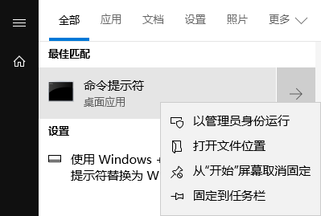
缓存供应商变更:memcached
安装memcached
使用管理员身份运行cmd指令
安装
memcached.exe -d install

Slide 174
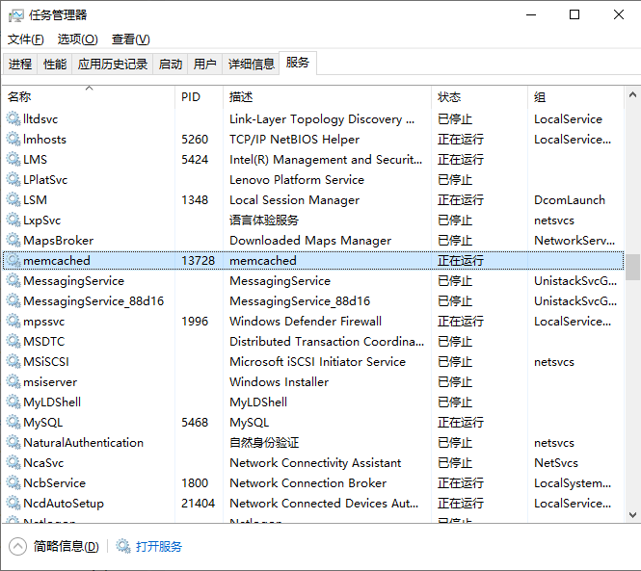
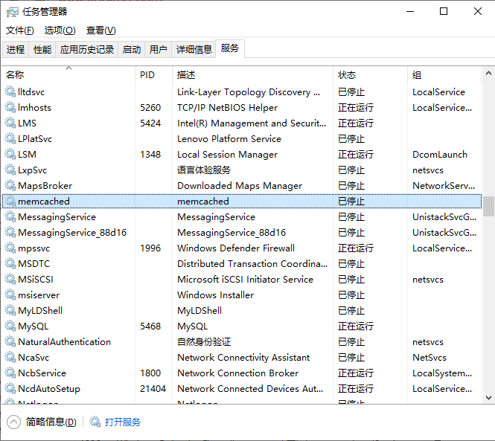
缓存供应商变更:memcached
运行memcached
启动服务
停止服务
memcached.exe -d start
memcached.exe -d stop

Slide 175
memcached下载与安装
memcached启动与退出

Slide 176
缓存供应商变更:memcached
memcached客户端选择
Memcached Client for Java：最早期客户端，稳定可靠，用户群广
SpyMemcached：效率更高
Xmemcached：并发处理更好
SpringBoot未提供对memcached的整合，需要使用硬编码方式实现客户端初始化管理

Slide 177
缓存供应商变更:memcached
加入Xmemcache坐标（缓存供应商实现）
<dependency> <groupId>com.googlecode.xmemcached</groupId> <artifactId>xmemcached</artifactId> <version>2.4.7</version> </dependency>

Slide 178
缓存供应商变更:memcached
配置memcached服务器必要属性
memcached: # memcached服务器地址 servers: localhost:11211 # 连接池的数量 poolSize: 10 # 设置默认操作超时 opTimeout: 3000

Slide 179
缓存供应商变更:memcached
创建读取属性配置信息类，加载配置
@Component @ConfigurationProperties(prefix = "memcached") @Data public class XMemcachedProperties { private String servers; private Integer poolSize; private Long opTimeout; }

Slide 180
缓存供应商变更:memcached
创建客户端配置类
@Configuration public class XMemcachedConfig { @Autowired private XMemcachedProperties xMemcachedProperties; @Bean public MemcachedClient getMemcachedClinet() throws IOException { MemcachedClientBuilder builder = new XMemcachedClientBuilder(xMemcachedProperties.getServers()); MemcachedClient memcachedClient = builder.build(); return memcachedClient; } }

Slide 181
缓存供应商变更:memcached
配置memcached属性
@Service public class SMSCodeServiceMemcacheImpl implements SMSCodeService { @Autowired private CodeUtils codeUtils; @Autowired private MemcachedClient memcachedClient; @Override public String sendCodeToSMS(String tele) { String code = this.codeUtils.generator(tele); //将数据加入memcache try { memcachedClient.set(tele,0,code); // key,timeout,value } catch (Exception e) { e.printStackTrace(); } return code; } }

Slide 182
缓存供应商变更:memcached
配置memcached属性
@Service public class SMSCodeServiceMemcacheImpl implements SMSCodeService { @Autowired private CodeUtils codeUtils; @Autowired private MemcachedClient memcachedClient; @Override public boolean checkCode(CodeMsg codeMsg) { String value = null; try { value = memcachedClient.get(codeMsg.getTele()).toString(); } catch (Exception e) { e.printStackTrace(); } return codeMsg.getCode().equals(value); } }

Slide 183
xmemcached客户端加载方式（bean初始化）
xmemcached客户端使用方式（set & get）

Slide 184
缓存
SpringBoot提供了缓存的统一整合接口，方便缓存技术的开发与管理
Generic
JCache
Ehcache
Hazelcast
Infinispan
Couchbase
Redis
Caffeine
Simple（默认）
memcached

Slide 185
缓存
SpringBoot提供了缓存的统一整合接口，方便缓存技术的开发与管理
Generic
JCache
Ehcache
Hazelcast
Infinispan
Couchbase
Redis
Caffeine
Simple（默认）
memcached
jetcache（阿里）

Slide 186
缓存供应商变更:jetcache
jetCache对SpringCache进行了封装，在原有功能基础上实现了多级缓存、缓存统计、自动刷新、异步调用、数据报表等功能
jetCache设定了本地缓存与远程缓存的多级缓存解决方案
本地缓存（local）
LinkedHashMap
Caffeine
远程缓存（remote）
Redis
Tair

Slide 187
缓存
SpringBoot提供了缓存的统一整合接口，方便缓存技术的开发与管理
Generic
JCache
Ehcache
Hazelcast
Infinispan
Couchbase
Redis
Caffeine
Simple（默认）
memcached
jetcache（阿里）

Slide 188
缓存供应商变更:jetcache
jetCache对SpringCache进行了封装，在原有功能基础上实现了多级缓存、缓存统计、自动刷新、异步调用、数据报表等功能
jetCache设定了本地缓存与远程缓存的多级缓存解决方案
本地缓存（local）
LinkedHashMap
Caffeine
远程缓存（remote）
Redis
Tair

Slide 189
缓存供应商变更:jetcache
加入jetcache坐标
<dependency> <groupId>com.alicp.jetcache</groupId> <artifactId>jetcache-starter-redis</artifactId> <version>2.6.2</version> </dependency>

Slide 190
缓存供应商变更:jetcache
配置远程缓存必要属性
jetcache: remote: default: type: redis host: localhost port: 6379 poolConfig: maxTotal: 50

Slide 191
缓存供应商变更:jetcache
配置远程缓存必要属性
jetcache: remote: default: type: redis host: localhost port: 6379 poolConfig: maxTotal: 50
sms: type: redis host: localhost port: 6379 poolConfig: maxTotal: 50

Slide 192
缓存供应商变更:jetcache
配置本地缓存必要属性
jetcache: local: default: type: linkedhashmap keyConvertor: fastjson

Slide 193
缓存供应商变更:jetcache
配置范例
jetcache: statIntervalMinutes: 15 areaInCacheName: false local: default: type: linkedhashmap keyConvertor: fastjson limit: 100 remote: default: host: localhost port: 6379 type: redis keyConvertor: fastjson valueEncoder: java valueDecoder: java poolConfig: minIdle: 5 maxIdle: 20 maxTotal: 50

Slide 194
缓存供应商变更:jetcache
配置属性说明
属性 | 默认值 | 说明
jetcache.statIntervalMinutes | 0 | 统计间隔，0表示不统计
jetcache.hiddenPackages | 无 | 自动生成name时，隐藏指定的包名前缀
jetcache.[local|remote].${area}.type | 无 | 缓存类型，本地支持linkedhashmap、caffeine，远程支持redis、tair
jetcache.[local|remote].${area}.keyConvertor | 无 | key转换器，当前仅支持fastjson
jetcache.[local|remote].${area}.valueEncoder | java | 仅remote类型的缓存需要指定，可选java和kryo
jetcache.[local|remote].${area}.valueDecoder | java | 仅remote类型的缓存需要指定，可选java和kryo
jetcache.[local|remote].${area}.limit | 100 | 仅local类型的缓存需要指定，缓存实例最大元素数
jetcache.[local|remote].${area}.expireAfterWriteInMillis | 无穷大 | 默认过期时间，毫秒单位
jetcache.local.${area}.expireAfterAccessInMillis | 0 | 仅local类型的缓存有效，毫秒单位，最大不活动间隔

Slide 195
缓存供应商变更:jetcache
开启jetcache注解支持
@SpringBootApplication @EnableCreateCacheAnnotation public class Springboot19CacheApplication { public static void main(String[] args) { SpringApplication.run(Springboot19CacheApplication.class, args); } }

Slide 196
缓存供应商变更:jetcache
声明缓存对象
@Service public class SMSCodeServiceImpl implements SMSCodeService { @Autowired private CodeUtils codeUtils; @CreateCache(name = "smsCache", expire = 3600) private Cache<String, String> jetSMSCache; }

Slide 197
缓存供应商变更:jetcache
操作缓存
@Service public class SMSCodeServiceImpl implements SMSCodeService { @Override public String sendCodeToSMS(String tele) { String code = this.codeUtils.generator(tele); jetSMSCache.put(tele,code); return code; } @Override public boolean checkCode(CodeMsg codeMsg) { String value = jetSMSCache.get(codeMsg.getTele()); return codeMsg.getCode().equals(value); } }

Slide 198
jetcache简介
jetcache远程缓存使用方式
jetcache本地缓存使用方式

Slide 199
缓存供应商变更:jetcache
启用方法注解
@SpringBootApplication @EnableCreateCacheAnnotation @EnableMethodCache(basePackages = "com.itheima") public class Springboot20JetCacheApplication { public static void main(String[] args) { SpringApplication.run(Springboot20JetCacheApplication.class, args); } }

Slide 200
缓存供应商变更:jetcache
使用方法注解操作缓存
@Service public class BookServiceImpl implements BookService { @Autowired private BookDao bookDao; @Cached(name = "smsCache_", key = "#id", expire = 3600) @CacheRefresh(refresh = 10,timeUnit = TimeUnit.SECONDS) public Book getById(Integer id) { return bookDao.selectById(id); } }

Slide 201
缓存供应商变更:jetcache
使用方法注解操作缓存
@Service public class BookServiceImpl implements BookService {
@CacheUpdate(name = "smsCache_", key = "#book.id", value = "#book") public boolean update(Book book) { return bookDao.updateById(book) > 0; }
@CacheInvalidate(name = "smsCache_", key = "#id") public boolean delete(Integer id) { return bookDao.deleteById(id) > 0; } }

Slide 202
缓存供应商变更:jetcache
缓存对象必须保障可序列化
@Data public class Book implements Serializable { }
jetcache: remote: default: type: redis keyConvertor: fastjson valueEncoder: java valueDecoder: java

Slide 203
缓存供应商变更:jetcache
查看缓存统计报告
jetcache: statIntervalMinutes: 15

Slide 204
jetcache方法注解使用方式

Slide 205
缓存供应商变更:j2cache
j2cache是一个缓存整合框架，可以提供缓存的整合方案，使各种缓存搭配使用，自身不提供缓存功能
基于 ehcache + redis 进行整合

Slide 206
缓存供应商变更:j2cache
加入j2cache坐标，加入整合缓存的坐标
<dependency> <groupId>net.oschina.j2cache</groupId> <artifactId>j2cache-spring-boot2-starter</artifactId> <version>2.8.0-release</version> </dependency> <dependency> <groupId>net.oschina.j2cache</groupId> <artifactId>j2cache-core</artifactId> <version>2.8.4-release</version> </dependency> <dependency> <groupId>net.sf.ehcache</groupId> <artifactId>ehcache</artifactId> </dependency>

Slide 207
缓存供应商变更:j2cache
配置使用j2cache（application.yml）
j2cache: config-location: j2cache.properties

Slide 208
缓存供应商变更:j2cache
配置一级缓存与二级缓存以及一级缓存数据到二级缓存的发送方式（j2cache.properties）
# 配置1级缓存 j2cache.L1.provider_class = ehcache ehcache.configXml = ehcache.xml # 配置1级缓存数据到2级缓存的广播方式：可以使用redis提供的消息订阅模式，也可以使用jgroups多播实现 j2cache.broadcast = net.oschina.j2cache.cache.support.redis.SpringRedisPubSubPolicy # 配置2级缓存 j2cache.L2.provider_class = net.oschina.j2cache.cache.support.redis.SpringRedisProvider j2cache.L2.config_section = redis redis.hosts = localhost:6379

Slide 209
缓存供应商变更:j2cache
设置使用缓存
@Service public class SMSCodeServiceImpl implements SMSCodeService { @Autowired private CodeUtils codeUtils; @Autowired private CacheChannel cacheChannel; }

Slide 210
缓存供应商变更:j2cache
设置使用缓存
@Service public class SMSCodeServiceImpl implements SMSCodeService { @Override public String sendCodeToSMS(String tele) { String code = codeUtils.generator(tele); cacheChannel.set("sms",tele,code); return code; } @Override public boolean checkCode(SMSCode smsCode) { String code = cacheChannel.get("sms",smsCode.getTele()).asString(); return smsCode.getCode().equals(code); } }

Slide 211
j2cache缓存的基础使用

Slide 212
spring-cache
simple
ehcache
redis
memcached
jetcache
j2cache

Slide 213
任务
定时任务是企业级应用中的常见操作
年度报表
缓存统计报告
… …
市面上流行的定时任务技术
Quartz
Spring Task

Slide 214
SpringBoot整合Quartz
相关概念
工作（Job）：用于定义具体执行的工作
工作明细（JobDetail）：用于描述定时工作相关的信息
触发器（Trigger）：用于描述触发工作的规则，通常使用cron表达式定义调度规则
调度器（Scheduler）：描述了工作明细与触发器的对应关系

Slide 215
SpringBoot整合Quartz
导入SpringBoot整合quartz的坐标
<dependency> <groupId>org.springframework.boot</groupId> <artifactId>spring-boot-starter-quartz</artifactId> </dependency>

Slide 216
SpringBoot整合Quartz
定义具体要执行的任务，继承QuartzJobBean
public class QuartzTaskBean extends QuartzJobBean { @Override protected void executeInternal(JobExecutionContext context) throws JobExecutionException { System.out.println(“quartz job run... "); } }

Slide 217
SpringBoot整合Quartz
定义工作明细与触发器，并绑定对应关系
@Configuration public class QuartzConfig { @Bean public JobDetail printJobDetail(){ return JobBuilder.newJob(QuartzTaskBean.class).storeDurably().build(); } @Bean public Trigger printJobTrigger() { CronScheduleBuilder cronScheduleBuilder = CronScheduleBuilder.cronSchedule("0/3 * * * * ?"); return TriggerBuilder.newTrigger().forJob(printJobDetail())
.withSchedule(cronScheduleBuilder).build(); } }

Slide 218
SpringBoot整合Quartz
工作（Job）
工作明细（JobDetail）
触发器（Trigger）
调度器（Scheduler）

Slide 219
Spring Task
开启定时任务功能
@SpringBootApplication @EnableScheduling public class Springboot22TaskApplication { public static void main(String[] args) { SpringApplication.run(Springboot22TaskApplication.class, args); } }

Slide 220
Spring Task
设置定时执行的任务，并设定执行周期
@Component public class ScheduledBean { @Scheduled(cron = "0/5 * * * * ?") public void printLog(){ System.out.println(Thread.currentThread().getName()+":run..."); } }

Slide 221
Spring Task
定时任务相关配置
spring: task: scheduling: # 任务调度线程池大小 默认 1 pool: size: 1 # 调度线程名称前缀 默认 scheduling- thread-name-prefix: ssm_ shutdown: # 线程池关闭时等待所有任务完成 await-termination: false # 调度线程关闭前最大等待时间，确保最后一定关闭 await-termination-period: 10s

Slide 222
Spring Task
@EnableScheduling
@Scheduled

Slide 223
SpringBoot整合JavaMail
SMTP（Simple Mail Transfer Protocol）：简单邮件传输协议，用于发送电子邮件的传输协议
POP3（Post Office Protocol - Version 3）：用于接收电子邮件的标准协议
IMAP（Internet Mail Access Protocol）：互联网消息协议，是POP3的替代协议

Slide 224
SpringBoot整合JavaMail
导入SpringBoot整合JavaMail的坐标
<dependency> <groupId>org.springframework.boot</groupId> <artifactId>spring-boot-starter-mail</artifactId> </dependency>

Slide 225
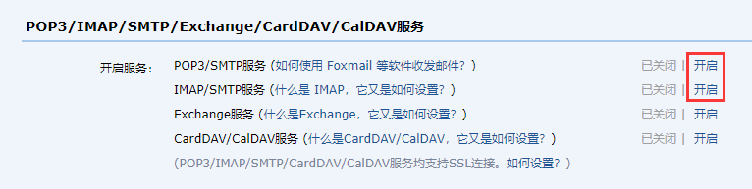
SpringBoot整合JavaMail
配置JavaMail
spring: mail: host: smtp.qq.com username: *********@qq.com password: *********

Slide 226
SpringBoot整合JavaMail
开启定时任务功能
@Service public class SendMailServiceImpl implements SendMailService { private String from = “********@qq.com"; // 发送人 private String to = "********@126.com"; // 接收人 private String subject = "测试邮件"; // 邮件主题 private String text = "测试邮件正文"; // 邮件内容 }

Slide 227
SpringBoot整合JavaMail
开启定时任务功能
@Service public class SendMailServiceImpl implements SendMailService { @Autowired private JavaMailSender javaMailSender; @Override public void sendMail() { SimpleMailMessage mailMessage = new SimpleMailMessage(); mailMessage.setFrom(from); mailMessage.setTo(to); mailMessage.setSubject(subject); mailMessage.setText(text); javaMailSender.send(mailMessage); } }

Slide 228
SpringBoot整合JavaMail发送简单邮件

Slide 229
SpringBoot整合JavaMail
附件与HTML文本支持
private String text = "<a href='https://www.itcast.cn/'>传智教育</a>"; @Override public void sendMail() { try { MimeMessage mimeMessage = javaMailSender.createMimeMessage(); MimeMessageHelper mimeMessageHelper = new MimeMessageHelper(mimeMessage,true); mimeMessageHelper.setFrom(from); mimeMessageHelper.setTo(to); mimeMessageHelper.setSubject(subject); mimeMessageHelper.setText(text,true); File file = new File("logo.png"); mimeMessageHelper.addAttachment("美图.png",file); javaMailSender.send(mimeMessage); } catch (Exception e) { e.printStackTrace(); } }

Slide 230
SpringBoot整合JavaMail发送邮件技巧

Slide 231


消息

Slide 232
消息
消息发送方
生产者
消息接收方
消费者
庚寅
丁未

Slide 233





消息
同步消息
异步消息
庚寅
丁未

Slide 234
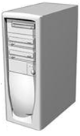

消息
子业务系统
MQ
子业务系统
业务系统
子业务系统

Slide 235
消息
企业级应用中广泛使用的三种异步消息传递技术
JMS
AMQP
MQTT

Slide 236
JMS
JMS（Java Message Service）：一个规范，等同于JDBC规范，提供了与消息服务相关的API接口
JMS消息模型
peer-2-peer：点对点模型，消息发送到一个队列中，队列保存消息。队列的消息只能被一个消费者消费，或超时
publish-subscribe：发布订阅模型，消息可以被多个消费者消费，生产者和消费者完全独立，不需要感知对方的存在
JMS消息种类
TextMessage
MapMessage
BytesMessage
StreamMessage
ObjectMessage
Message （只有消息头和属性）
JMS实现：ActiveMQ、Redis、HornetMQ、RabbitMQ、RocketMQ（没有完全遵守JMS规范）

Slide 237
AMQP
AMQP（advanced message queuing protocol）：一种协议（高级消息队列协议，也是消息代理规范），规范了网络交换的数据格式，兼容JMS
优点：具有跨平台性，服务器供应商，生产者，消费者可以使用不同的语言来实现
AMQP消息模型
direct exchange
fanout exchange
topic exchange
headers exchange
system exchange
AMQP消息种类：byte[]
AMQP实现：RabbitMQ、StormMQ、RocketMQ

Slide 238
MQTT
MQTT（Message Queueing Telemetry Transport）消息队列遥测传输，专为小设备设计，是物联网（IOT）生态系统中主要成分之一

Slide 239
Kafka
Kafka，一种高吞吐量的分布式发布订阅消息系统，提供实时消息功能。

Slide 240
消息
ActiveMQ
RabbitMQ
RocketMQ
Kafka

Slide 241
消息概念与作用
JMS
AMQP
MQTT

Slide 242
消息案例——订单短信通知
购物订单业务
登录状态检测
生成主单
生成子单
库存检测与变更
积分变更
支付
短信通知
购物车维护
运单信息初始化
商品库存维护
会员维护
…

Slide 243
消息案例——订单短信通知
购物订单业务
登录状态检测
生成主单
生成子单
库存检测与变更
积分变更
支付
短信通知（异步）
购物车维护
运单信息初始化
商品库存维护
会员维护
…

Slide 244
订单短信通知案例

Slide 245
ActiveMQ
下载地址：https://activemq.apache.org/components/classic/download/
安装：解压缩

Slide 246
ActiveMQ
启动服务
访问服务器
服务端口：61616，管理后台端口：8161
用户名&密码：admin
activemq.bat
http://127.0.0.1:8161/

Slide 247
ActiveMQ下载与安装
ActiveMQ服务启动（控制台）

Slide 248
SpringBoot整合ActiveMQ
导入SpringBoot整合ActiveMQ坐标
<dependency> <groupId>org.springframework.boot</groupId> <artifactId>spring-boot-starter-activemq</artifactId> </dependency>

Slide 249
SpringBoot整合ActiveMQ
配置ActiveMQ（采用默认配置）
spring: activemq: broker-url: tcp://localhost:61616 jms: pub-sub-domain: true template: default-destination: itheima

Slide 250
SpringBoot整合ActiveMQ
生产与消费消息（使用默认消息存储队列）
@Service public class MessageServiceActivemqImpl implements MessageService { @Autowired private JmsMessagingTemplate jmsMessagingTemplate; public void sendMessage(String id) { System.out.println("使用Active将待发送短信的订单纳入处理队列，id："+id); jmsMessagingTemplate.convertAndSend(id); } public String doMessage() { return jmsMessagingTemplate.receiveAndConvert(String.class); } }

Slide 251
SpringBoot整合ActiveMQ
生产与消费消息（指定消息存储队列）
@Service public class MessageServiceActivemqImpl implements MessageService { @Autowired private JmsMessagingTemplate jmsMessagingTemplate;
public void sendMessage(String id) { System.out.println("使用Active将待发送短信的订单纳入处理队列，id："+id); jmsMessagingTemplate.convertAndSend("order.sm.queue.id",id); } public String doMessage() { return jmsMessagingTemplate.receiveAndConvert("order.sm.queue.id",String.class); } }

Slide 252
SpringBoot整合ActiveMQ
使用消息监听器对消息队列监听
@Component public class MessageListener { @JmsListener(destination = "order.sm.queue.id") public void receive(String id){ System.out.println("已完成短信发送业务，id："+id); } }

Slide 253
SpringBoot整合ActiveMQ
流程性业务消息消费完转入下一个消息队列
@Component public class MessageListener { @JmsListener(destination = "order.sm.queue.id") @SendTo("order.other.queue.id") public String receive(String id){ System.out.println("已完成短信发送业务，id："+id); return "new:"+id; } }

Slide 254
SpringBoot整合ActiveMQ

Slide 255
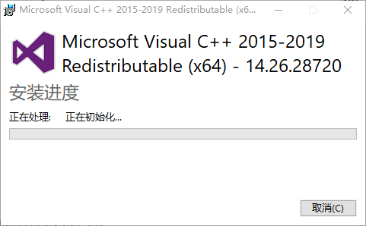
RabbitMQ
RabbitMQ基于Erlang语言编写，需要安装Erlang
Erlang
下载地址：https://www.erlang.org/downloads
安装：一键傻瓜式安装，安装完毕需要重启，需要依赖Windows组件
环境变量配置
ERLANG_HOME
PATH

Slide 256
RabbitMQ
下载地址：https://rabbitmq.com/install-windows.html
安装：一键傻瓜式安装

Slide 257
RabbitMQ
启动服务
关闭服务
查看服务状态
rabbitmq-service.bat start
rabbitmq-service.bat stop
rabbitmqctl status

Slide 258
RabbitMQ
服务管理可视化（插件形式）
查看已安装的插件列表
开启服务管理插件
访问服务器
服务端口：5672，管理后台端口：15672
用户名&密码：guest
rabbitmq-plugins.bat list
rabbitmq-plugins.bat enable rabbitmq_management
http://localhost:15672

Slide 259
Erlang下载与安装（环境变量配置）
RabbitMQ下载与安装
RabbitMQ服务启动（服务）
RabbitMQ服务管理

Slide 260
JMS
JMS（Java Message Service）：一个规范，等同于JDBC规范，提供了与消息服务相关的API接口
JMS消息模型
peer-2-peer：点对点模型，消息发送到一个队列中，队列保存消息。队列的消息只能被一个消费者消费，或超时
publish-subscribe：发布订阅模型，消息可以被多个消费者消费，生产者和消费者完全独立，不需要感知对方的存在
JMS消息种类
TextMessage
MapMessage
BytesMessage
StreamMessage
ObjectMessage
Message （只有消息头和属性）
JMS实现：ActiveMQ、Redis、HornetMQ、RabbitMQ、RocketMQ（没有完全遵守JMS规范）

Slide 261
AMQP
AMQP（advanced message queuing protocol）：一种协议（高级消息队列协议，也是消息代理规范），规范了网络交换的数据格式，兼容JMS
优点：具有跨平台性，服务器供应商，生产者，消费者可以使用不同的语言来实现
AMQP消息模型
direct exchange
fanout exchange
topic exchange
headers exchange
system exchange
AMQP消息种类：byte[]
AMQP实现：RabbitMQ、StormMQ、RocketMQ

Slide 262
SpringBoot整合RabbitMQ
导入SpringBoot整合RabbitMQ坐标
<dependency> <groupId>org.springframework.boot</groupId> <artifactId>spring-boot-starter-amqp</artifactId> </dependency>

Slide 263
SpringBoot整合RabbitMQ
配置RabbitMQ （采用默认配置）
spring: rabbitmq: host: localhost port: 5672

Slide 264
SpringBoot整合RabbitMQ
定义消息队列(direct)
@Configuration public class RabbitDirectConfig { @Bean public Queue queue(){ return new Queue("simple_queue"); } }

Slide 265
SpringBoot整合RabbitMQ
定义消息队列(direct)
@Configuration public class RabbitDirectConfig { @Bean public Queue queue(){ // durable:是否持久化,默认false // exclusive:是否当前连接专用，默认false，连接关闭后队列即被删除 // autoDelete:是否自动删除，当生产者或消费者不再使用此队列，自动删除 return new Queue("simple_queue",true,false,false); } }

Slide 266
SpringBoot整合RabbitMQ
定义消息队列(direct)
@Configuration public class RabbitDirectConfig { @Bean public Queue directQueue(){ return new Queue("direct_queue"); } @Bean public Queue directQueue2(){ return new Queue("direct_queue2"); } @Bean public DirectExchange directExchange(){ return new DirectExchange("directExchange"); } @Bean public Binding bindingDirect(){ return BindingBuilder.bind(directQueue()).to(directExchange()).with("direct"); } @Bean public Binding bindingDirect2(){ return BindingBuilder.bind(directQueue2()).to(directExchange()).with("direct2"); } }

Slide 267
SpringBoot整合RabbitMQ
生产与消费消息(direct)
@Service public class MessageServiceRabbitmqDirectImpl implements MessageService { @Autowired private AmqpTemplate amqpTemplate; @Override public void sendMessage(String id) { System.out.println("使用Rabbitmq将待发送短信的订单纳入处理队列，id："+id); amqpTemplate.convertAndSend("directExchange","direct",id); } }

Slide 268
SpringBoot整合RabbitMQ
使用消息监听器对消息队列监听(direct)
@Component public class RabbitMessageListener { @RabbitListener(queues = "direct_queue") public void receive(String id){ System.out.println("已完成短信发送业务，id："+id); } }

Slide 269
SpringBoot整合RabbitMQ
使用多消息监听器对消息队列监听进行消息轮循处理(direct)
@Component public class RabbitMessageListener2 { @RabbitListener(queues = "direct_queue") public void receive(String id){ System.out.println("已完成短信发送业务（two），id："+id); } }

Slide 270
SpringBoot整合RabbitMQ直连交换机模式

Slide 271
SpringBoot整合RabbitMQ
定义消息队列(topic)
@Configuration public class RabbitTopicConfig { @Bean public Queue topicQueue(){ return new Queue("topic_queue"); } @Bean public Queue topicQueue2(){ return new Queue("topic_queue2"); } @Bean public TopicExchange topicExchange(){ return new TopicExchange("topicExchange"); } @Bean public Binding bindingTopic(){ return BindingBuilder.bind(topicQueue()).to(topicExchange()).with("topic.*.*"); } @Bean public Binding bindingTopic2(){ return BindingBuilder.bind(topicQueue2()).to(topicExchange()).with("topic.#"); } }

Slide 272
SpringBoot整合RabbitMQ
绑定键匹配规则
* (星号)： 用来表示一个单词 ，且该单词是必须出现的
# (井号)： 用来表示任意数量
匹配键 | topic.*.* | topic.#
topic.order.id | true | true
order.topic.id | false | false
topic.sm.order.id | false | true
topic.sm.id | false | true
topic.id.order | true | true
topic.id | false | true
topic.order | false | true

Slide 273
SpringBoot整合RabbitMQ
生产与消费消息(topic)
@Service public class MessageServiceRabbitmqTopicmpl implements MessageService { @Autowired private AmqpTemplate amqpTemplate; @Override public void sendMessage(String id) { System.out.println("使用Rabbitmq将待发送短信的订单纳入处理队列，id："+id); amqpTemplate.convertAndSend("topicExchange","topic.order.id",id); } }

Slide 274
SpringBoot整合RabbitMQ
使用消息监听器对消息队列监听(topic)
@Component public class RabbitTopicMessageListener { @RabbitListener(queues = "topic_queue") public void receive(String id){ System.out.println("已完成短信发送业务，id："+id); } @RabbitListener(queues = "topic_queue2") public void receive2(String id){ System.out.println("已完成短信发送业务(two)，id："+id); } }

Slide 275
SpringBoot整合RabbitMQ主题交换机模式

Slide 276
RocketMQ
下载地址：https://rocketmq.apache.org/
安装：解压缩
默认服务端口：9876
环境变量配置
ROCKETMQ_HOME
PATH
NAMESRV_ADDR （建议）： 127.0.0.1:9876

Slide 277

RocketMQ
命名服务器与broker
broker
broker1
broker2
生产者
消费者
命名服务器（NameServer）
业务服务器（broker1）
业务服务器（broker2）
业务服务器（broker）

Slide 278
RocketMQ
启动命名服务器
启动broker
mqnamesrv
mqbroker

Slide 279
RocketMQ
服务器功能测试：生产者
服务器功能测试：消费者
tools org.apache.rocketmq.example.quickstart.Producer
tools org.apache.rocketmq.example.quickstart.Consumer

Slide 280
RocketMQ下载与安装（环境变量配置）
命名服务器启动（控制台）
broker服务启动（控制台）
消息生产消费测试

Slide 281
消息
导入SpringBoot整合RocketMQ坐标
<dependency> <groupId>org.apache.rocketmq</groupId> <artifactId>rocketmq-spring-boot-starter</artifactId> <version>2.2.1</version> </dependency>

Slide 282
消息
配置RocketMQ （采用默认配置）
rocketmq: name-server: localhost:9876 producer: group: group_rocketmq

Slide 283
消息
生产消息
@Service public class MessageServiceRocketmqImpl implements MessageService { @Autowired private RocketMQTemplate rocketMQTemplate; @Override public void sendMessage(String id) { rocketMQTemplate.convertAndSend("order_sm_id",id); System.out.println("使用Rabbitmq将待发送短信的订单纳入处理队列，id："+id); } }

Slide 284
消息
生产异步消息
@Service public class MessageServiceRocketmqImpl implements MessageService { @Autowired private RocketMQTemplate rocketMQTemplate; @Override public void sendMessage(String id) { SendCallback callback = new SendCallback() { @Override public void onSuccess(SendResult sendResult) { System.out.println("消息发送成功"); } @Override public void onException(Throwable throwable) { System.out.println("消息发送失败！！！！！！！！！！！"); } }; System.out.println("使用Rabbitmq将待发送短信的订单纳入处理队列，id："+id); rocketMQTemplate.asyncSend("order_sm_id",id,callback); } }

Slide 285
消息
使用消息监听器对消息队列监听
@Component @RocketMQMessageListener(topic="order_sm_id",consumerGroup = "group_rocketmq") public class RocketmqMessageListener implements RocketMQListener<String> { @Override public void onMessage(String id) { System.out.println("已完成短信发送业务，id："+id); } }

Slide 286
SpringBoot整合RocketMQ

Slide 287
Kafka
下载地址：https://kafka.apache.org/downloads
windows 系统下3.0.0版本存在BUG，建议使用2.X版本
安装：解压缩

Slide 288
Kafka
启动zookeeper
默认端口：2181
启动kafka
默认端口：9092
zookeeper-server-start.bat ..\..\config\zookeeper.properties
kafka-server-start.bat ..\..\config\server.properties

Slide 289
Kafka
创建topic
查看topic
删除topic
kafka-topics.bat --create --zookeeper localhost:2181 --replication-factor 1 --partitions 1 --topic itheima
kafka-topics.bat --zookeeper 127.0.0.1:2181 --list
kafka-topics.bat --delete --zookeeper localhost:2181 --topic itheima

Slide 290
Kafka
生产者功能测试
消费者功能测试
kafka-console-producer.bat --broker-list localhost:9092 --topic itheima
kafka-console-consumer.bat --bootstrap-server localhost:9092 --topic itheima --from-beginning

Slide 291
Kafka下载与安装（环境变量配置）
zookeeper启动（控制台）
kafka服务启动（控制台）
topic维护
消息生产消费测试

Slide 292
消息
导入SpringBoot整合Kafka坐标
<dependency> <groupId>org.springframework.kafka</groupId> <artifactId>spring-kafka</artifactId> </dependency>

Slide 293
消息
配置Kafka （采用默认配置）
spring: kafka: bootstrap-servers: localhost:9092 consumer: group-id: order

Slide 294
消息
生产消息
@Service public class MessageServiceKafkaImpl implements MessageService { @Autowired private KafkaTemplate<String ,String> kafkaTemplate; @Override public void sendMessage(String id) { System.out.println("使用Kafka将待发送短信的订单纳入处理队列，id："+id); kafkaTemplate.send("kafka_topic",id); } }

Slide 295
消息
使用消息监听器对消息队列监听
@Component public class KafkaMessageListener{ @KafkaListener(topics = {"kafka_topic"}) public void onMessage(ConsumerRecord<?, ?> record) { System.out.println("已完成短信发送业务，id："+record.value()); } }

Slide 296
SpringBoot整合Kafka

Slide 297
消息
ActiveMQ
RabbitMQ
RocketMQ
Kafka

Slide 298
缓存
任务
邮件
消息

Slide 299
监控
06
监控的意义
可视化监控平台
监控原理
自定义监控指标

Slide 300
监控的意义
监控服务状态是否宕机
监控服务运行指标（内存、虚拟机、线程、请求等）
监控日志
管理服务（服务下线）

Slide 301

监控的实施方式
显示监控信息的服务器：用于获取服务信息，并显示对应的信息
运行的服务：启动时主动上报，告知监控服务器自己需要受到监控
app:APP1
state:RUN
runtime:2h15m04s
… …
app:APP2
state:RUN
runtime:2h15m04s
… …
app:APP3
state:RUN
runtime:2h15m04s
… …
state:RUN
runtime:2h15m04s
… …
CONFIG
INFO
state:RUN
runtime:3h23m31s
… …
INFO
state:RUN
runtime:1h54m17s
… …

Slide 302
监控的意义
监控方式

Slide 303
可视化监控平台
Spring Boot Admin，开源社区项目，用于管理和监控SpringBoot应用程序。 客户端注册到服务端后，通过HTTP请求方式，服务端定期从客户端获取对应的信息，并通过UI界面展示对应信息。

Slide 304
可视化监控平台
Admin服务端
<properties> <spring-boot-admin.version>2.5.4</spring-boot-admin.version> </properties> <dependencies> <dependency> <groupId>de.codecentric</groupId> <artifactId>spring-boot-admin-starter-server</artifactId> </dependency> </dependencies> <dependencyManagement> <dependencies> <dependency> <groupId>de.codecentric</groupId> <artifactId>spring-boot-admin-dependencies</artifactId> <version>${spring-boot-admin.version}</version> <type>pom</type> <scope>import</scope> </dependency> </dependencies> </dependencyManagement>

Slide 305
可视化监控平台
Admin客户端
<properties> <spring-boot-admin.version>2.5.4</spring-boot-admin.version> </properties> <dependencies> <dependency> <groupId>de.codecentric</groupId> <artifactId>spring-boot-admin-starter-client</artifactId> </dependency> </dependencies> <dependencyManagement> <dependencies> <dependency> <groupId>de.codecentric</groupId> <artifactId>spring-boot-admin-dependencies</artifactId> <version>${spring-boot-admin.version}</version> <type>pom</type> <scope>import</scope> </dependency> </dependencies> </dependencyManagement>

Slide 306
可视化监控平台
Admin服务端
Admin客户端
<dependency> <groupId>de.codecentric</groupId> <artifactId>spring-boot-admin-starter-server</artifactId> <version>2.5.4</version> </dependency>
<dependency> <groupId>de.codecentric</groupId> <artifactId>spring-boot-admin-starter-client</artifactId> <version>2.5.4</version> </dependency>

Slide 307
可视化监控平台
Admin服务端
设置启用Spring-Admin
server: port: 8080
@SpringBootApplication @EnableAdminServer public class Springboot25ActuatorServerApplication { public static void main(String[] args) { SpringApplication.run(Springboot25ActuatorServerApplication.class, args); } }

Slide 308
可视化监控平台
Admin客户端
spring: boot: admin: client: url: http://localhost:8080 management: endpoint: health: show-details: always endpoints: web: exposure: include: "*"

Slide 309
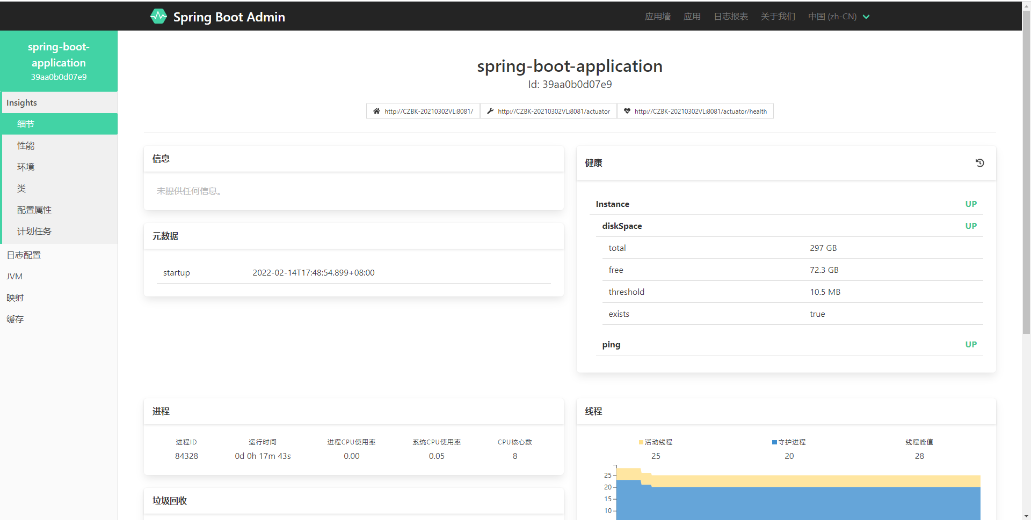
可视化监控平台

Slide 310
可视化监控平台——Spring Boot Admin
配置通过web端读取监控信息

Slide 311
监控原理
Actuator提供了SpringBoot生产就绪功能，通过端点的配置与访问，获取端点信息
端点描述了一组监控信息，SpringBoot提供了多个内置端点，也可以根据需要自定义端点信息
访问当前应用所有端点信息：/actuator
访问端点详细信息：/actuator/端点名称

Slide 312
监控原理
ID | 描述 | 默认启用
auditevents | 暴露当前应用程序的审计事件信息。 | 是
beans | 显示应用程序中所有 Spring bean 的完整列表。 | 是
caches | 暴露可用的缓存。 | 是
conditions | 显示在配置和自动配置类上评估的条件以及它们匹配或不匹配的原因。 | 是
configprops | 显示所有 @ConfigurationProperties 的校对清单。 | 是
env | 暴露 Spring ConfigurableEnvironment 中的属性。 | 是
flyway | 显示已应用的 Flyway 数据库迁移。 | 是
health | 显示应用程序健康信息 | 是
httptrace | 显示 HTTP 追踪信息（默认情况下，最后 100 个 HTTP 请求/响应交换）。 | 是
info | 显示应用程序信息。 | 是
integrationgraph | 显示 Spring Integration 图。 | 是
xxxxxxxxxxxxxxxxx

Slide 313
监控原理
ID | 描述 | 默认启用
loggers | 显示和修改应用程序中日志记录器的配置。 | 是
liquibase | 显示已应用的 Liquibase 数据库迁移。 | 是
metrics | 显示当前应用程序的指标度量信息。 | 是
mappings | 显示所有 @RequestMapping 路径的整理清单。 | 是
scheduledtasks | 显示应用程序中的调度任务。 | 是
sessions | 允许从 Spring Session 支持的会话存储中检索和删除用户会话。当使用 Spring Session 的响应式 Web 应用程序支持时不可用。 | 是
shutdown | 正常关闭应用程序。 | 否
threaddump | 执行线程 dump。 | 是
xxxxxxxxxxxxxxxxx

Slide 314
监控原理
Web程序专用端点
ID | 描述 | 默认启用
heapdump | 返回一个 hprof 堆 dump 文件。 | 是
jolokia | 通过 HTTP 暴露 JMX bean（当 Jolokia 在 classpath 上时，不适用于 WebFlux）。 | 是
logfile | 返回日志文件的内容（如果已设置 logging.file 或 logging.path 属性）。支持使用 HTTP Range 头来检索部分日志文件的内容。 | 是
prometheus | 以可以由 Prometheus 服务器抓取的格式暴露指标。 | 是

Slide 315
监控原理
启用指定端点
启用所有端点
management: endpoint: health: # 端点名称 enabled: true show-details: always beans: # 端点名称 enabled: true
management: endpoints: enabled-by-default: true

Slide 316
监控原理
暴露端点功能
端点中包含的信息存在敏感信息，需要对外暴露端点功能时手动设定指定端点信息
属性 | 默认
management.endpoints.jmx.exposure.exclude
management.endpoints.jmx.exposure.include | *
management.endpoints.web.exposure.exclude
management.endpoints.web.exposure.include | info, health

Slide 317
监控原理
暴露端点功能
ID | JMX | Web
auditevents | 是 | 否
beans | 是 | 否
caches | 是 | 否
conditions | 是 | 否
configprops | 是 | 否
env | 是 | 否
flyway | 是 | 否
health | 是 | 是
heapdump | N/A | 否
httptrace | 是 | 否
info | 是 | 是

Slide 318
监控原理
暴露端点功能
ID | JMX | Web
integrationgraph | 是 | 否
jolokia | N/A | 否
logfile | N/A | 否
loggers | 是 | 否
liquibase | 是 | 否
metrics | 是 | 否
mappings | 是 | 否
prometheus | N/A | 否
scheduledtasks | 是 | 否
sessions | 是 | 否
shutdown | 是 | 否
threaddump | 是 | 否

Slide 319
Actuator
端点功能开启与关闭
端点功能暴露

Slide 320
自定义监控指标
为info端点添加自定义指标
info: appName: @project.artifactId@ version: @project.version@ author: itheima

Slide 321
自定义监控指标
为info端点添加自定义指标
@Component public class AppInfoContributor implements InfoContributor { @Override public void contribute(Info.Builder builder) { Map<String,Object> infoMap = new HashMap<>(); infoMap.put("buildTime","2006"); builder.withDetail("runTime",System.currentTimeMillis()) .withDetail("company","传智教育"); builder.withDetails(infoMap); } }

Slide 322
自定义info端点信息

Slide 323
自定义监控指标
为Health端点添加自定义指标
@Component public class AppHealthContributor extends AbstractHealthIndicator { @Override protected void doHealthCheck(Health.Builder builder) throws Exception { boolean condition = true; if(condition){ Map<String,Object> infoMap = new HashMap<>(); infoMap.put("buildTime","2006"); builder.withDetail("runTime",System.currentTimeMillis()) .withDetail("company","传智教育"); builder.withDetails(infoMap); builder.status(Status.UP); }else{ builder.status(Status.DOWN); } } }

Slide 324
自定义Health端点信息

Slide 325
自定义监控指标
为Metrics端点添加自定义指标
@Service public class BookServiceImpl extends ServiceImpl<BookDao, Book> implements IBookService { private Counter counter; public BookServiceImpl(MeterRegistry meterRegistry){ counter = meterRegistry.counter("用户付费操作次数："); } @Override public boolean delete(Integer id) { counter.increment(); return bookDao.deleteById(id) > 0; } }

Slide 326
自定义Metrics端点信息

Slide 327
自定义监控指标
自定义端点
@Component @Endpoint(id="pay") public class PayEndPoint { @ReadOperation public Object getPay(){ //调用业务操作，获取支付相关信息结果，最终return出去 Map payMap = new HashMap(); payMap.put("level 1",103); payMap.put("level 2",315); payMap.put("level 3",666); return payMap; } }

Slide 328
自定义端点

Slide 329
监控的意义
可视化监控平台————Spring Boot Admin
监控原理————Actuator
自定义监控指标
系统端点添加监控指标
自定义端点

